Slide 1

Sähköiset, muokattavat ja vuorovaikutteiset kirjat
Simo Veistola
Rehtori, toimitusjohtaja
simo.veistola@e-oppi.fi

Slide 2
e-Oppi Oy
Sähköisten oppimateriaalien kustannustalo
Perustettu v. 2011, Tj. Simo Veistola, FT, Forssan yhteislyseon rehtori, oppikirjailija
170 oppikirjailijaa
Oppikirjoja alakouluun, yläkouluun ja lukioon.
Asiakkaita jo yli 100 kunnassa
Lukuisia teknologiakumppaneita

Slide 3

Laadukkaita oppimateriaaleja
KOKENEET OPPIKIRJAILIJAT
Jorma Riikonen, ymp.tieteet
Anneli Rantamäki, kotitalous
Maija-Riitta Ollila, filosofia
Jussi Jauhiainen, maantiede
Jarkko Lampiselkä, kemia
Riitta Viittala, ruotsi
Julie ja Riitta Silk, englanti
Jne.

Slide 4
e-Opin Peda.net-kirjat
Ovat muokattavia ja vuorovaikutteisia, paperisen kirjan korvaavia sähköisiä oppikirjoja
Opettaja lisää tekstiä, tehtäviä kuvia, ääntä, videoita, linkkejä
Oppilas tekee tehtäviä ja näkee, kuinka suoriutui
Toimivat verkossa kaikilla päätelaitteilla (PC, tablet, älypuhelin)
Oppilas ostaa osallistumisoikeuden kirjaan, elinikäinen lisenssi

Slide 5
e-Opin kirjat
Motivoivat oppilasta työhön ja saavuttamaan parempia oppimistuloksia; tekniikka lähellä nuoren arkea
Säästävät opettajan aikaa
Sähköinen dokumenttien hallinta ja opetusmateriaaleja (Thinglinkkejä, e-tehtäviä, koetehtäviä ym.)
Ovat hinnaltaan edullisia

Slide 6

Alakoulun oppikirjat
Alakoulun ympäristöoppi 3-4 ja 5-6
Alakoulun matematiikka
Alakoulun musiikki
Alakoulun ruotsi
Katso ajantasainen kirjalista ja hinnat: https://peda.net/oppimateriaalit/e-oppi

Slide 7

Yläkoulun oppikirjat
Erittäin laaja tarjonta.
E-Opin sivuilla
Katso ajantasainen kirjalista ja hinnat: https://peda.net/oppimateriaalit/e-oppi

Slide 8
e-Opin kirjat
Laaja sisältö, jota opettaja voi supistaa/laajentaa/muokata
Reaaliaikaista aineistoa
Suuri määrä opetuksellisesti tärkeitä videolinkkejä
Termien hyperselitykset
Kirjoja käytetään päätelaitteella → on opiskelijoilla mukana!

Slide 9
e-Opin kirjat
Tehtävät jotka helpottavat oppimista!
Opettaja näkee vastaukset.
Opettaja voi lisätä/muokata tehtäviä.
Peda.net on Suomen paras alusta, e-Oppi on tutkinut!
Helppo muokattavuus
Vuorovaikutteisuus

Slide 10
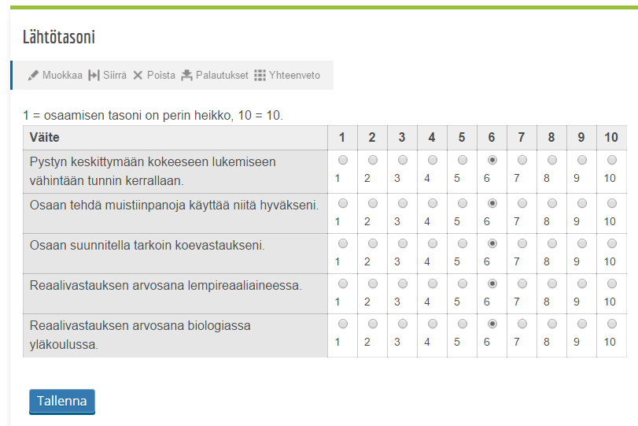
Kyselyt → Kurssin uudelleensuunnittelu

Slide 11
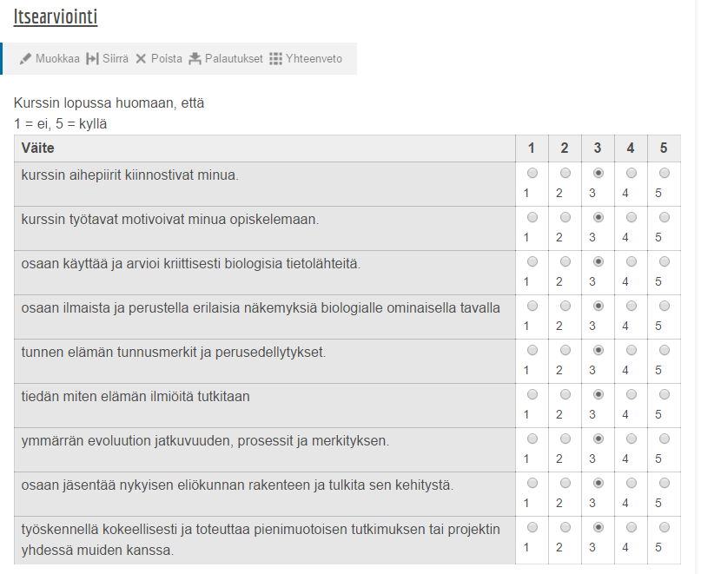
Itsearviointi

Slide 12

Simo Veistola
simo.veistola@e-oppi.fi
050-4318578

